Slide 1
Система збалансованих показників як інструмент вартісно-орієнтованого управління підприємством
Дмитренко Марина, Яцун Наталя,
ФЕтаУ, 4 курс, ЕЕП-402
Науковий керівник: доцент кафедри економіки підприємств Криворучкіна Олена Володимирівна

Slide 2
„Менеджери повинні використовувати свою збалансовану систему показників для здійснення інтегрованого процесу розробки стратегії і бюджетування”
Роберт Каплан і Девід Нортон
автори Balanсed Scorecard

Slide 3
Система збалансованих показників комплексно характеризує всю діяльність підприємства та представляє інструмент, засіб та метод управління діяльністю, інформування про стратегію і методи її втілення.

Slide 4
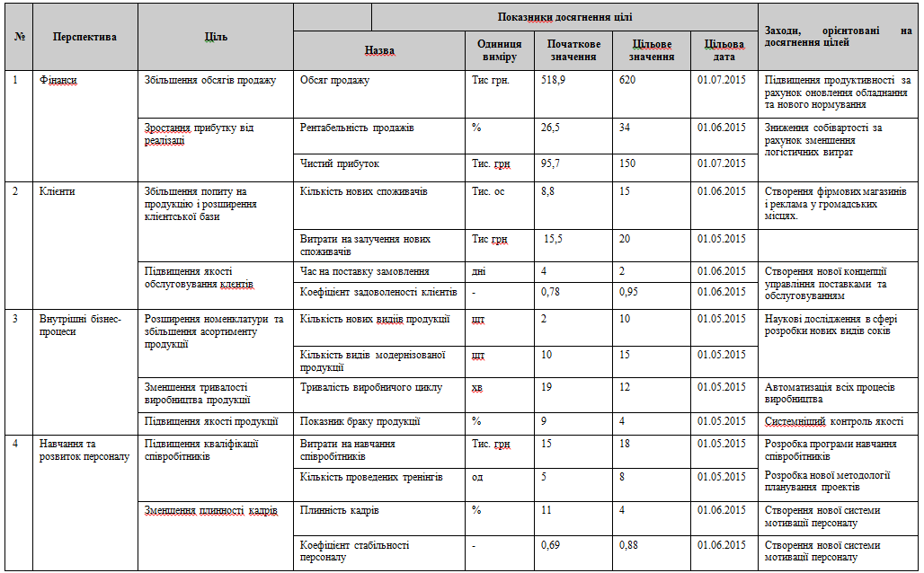
Система збалансованих показників для «Моршинського заводу мінеральних вод «Оскар»

Slide 5
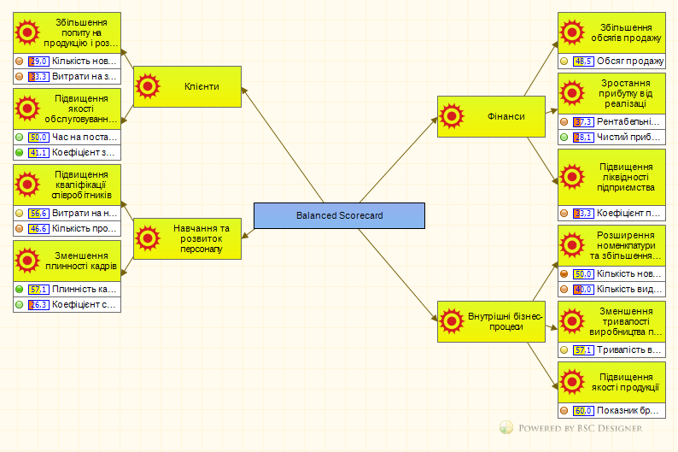
Стратегічна карта для підприємства «Моршинський завод мінеральних вод «Оскар»

Slide 6
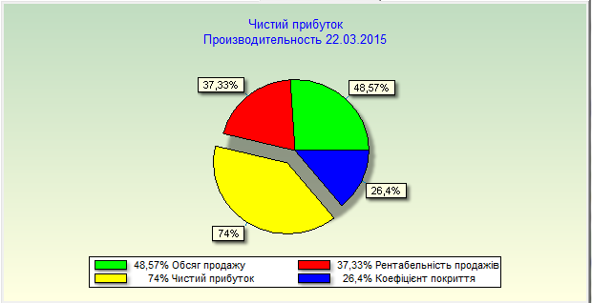
Результати впровадження системи в діаграмах:
Діаграма «Долі»

Slide 7
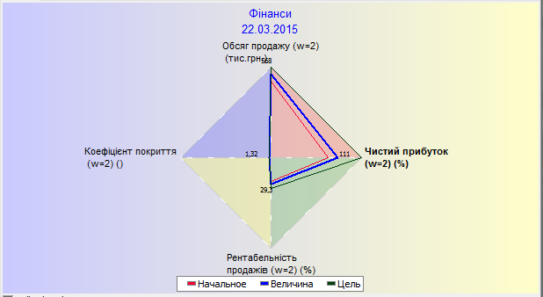
Діаграма «Ромб» показує поточне значення в порівнянні з початковим і цільовим

Slide 8
Дякуємо за увагу!

